Slide 1
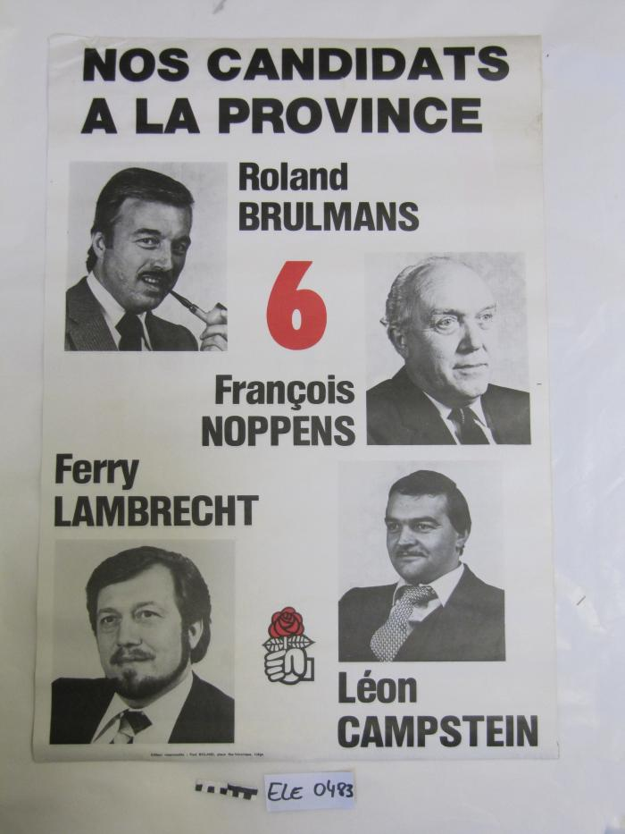
Nos candidats à la Province : Roland Brulmans : François Noppens : Ferry Lambrecht : Léon Campstein (ARC-C AFF ELE 0483)

Slide 2
Fonds Roland Brulmans (265136)
June 16 2009 at 4:06:55

